Slide 1


Slide 2
Provedba Nacionalnog programa ranog otkrivanja raka vrata maternice
Dostupni indikatori kvalitete
Hrvatski zavod za javno zdravstvo
Dinka Nakić
Davor Plažanin
Barbara Raguž

Slide 6
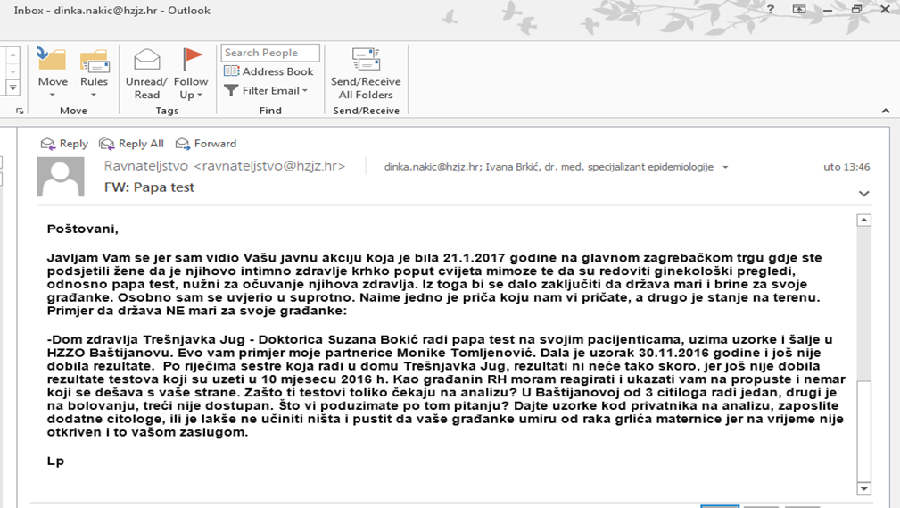
Čekanje na rezultate Papa testa

Slide 7

Organizirani probir
Probir koji zdravstveni sustav izravno nudi ciljnoj populaciji bez kliničkih simptoma bolesti
Jednostavnim pregledima i testovima pokušavamo pronaći bolest u latentnoj i ranoj fazi
Svi ljudi podvrgnuti testiranju za koje se sumnja da su bolesni trebaju dodatan dijagnostički pregled

Slide 8
Glavna obilježja organiziranog probira
Definirana ciljna populacija
Pozivanje na temelju populacijske baze
Visok odaziv se nastoji postići slanjem poziva, ali i na druge načine
Akreditirane ustanove za uzimanje i za očitanje nalaza
Kontrola kvaliteta za uzimanje i očitanje nalaza
Akreditirane ustanove za dijagnostiku i liječenje
Utvrđeni algoritam probira
Monitoring i evaluacija programa kroz praćenje mortaliteta i incidencije raka vrata maternice populacije koja se odazvala na probir i one koja nije, u odnosu na cijelu ciljnu populaciju
Kontrola kvalitete za bazu podataka

Slide 9

Organizirani probir raka vrata maternice
Postupak je koji se sastoji od više koraka:
  Identifikacija ciljne populacije
  Regrutiranje/obuhvat žena koje zadovoljavaju kriterije uključivanja u probir
  Uzimanje briseva za Papa/HPV test
  Očitavanje Papa/HPV testa i izdavanje nalaza
  Razgovor sa ženama čiji su nalazi normalni i pružanje informacija o vremenu uzimanja idućeg brisa
  Ponovno pozivanje žena s nezadovoljavajućim/neprikladnim brisevima
  Praćenje žena čiji su nalazi brisa abnormalni; odnosno dijagnostički postupci i liječenje ukoliko je potrebno, uključujući sustav za osiguranje provedbe ovih postupaka
  Bilježenje, praćenje i evaluacija čitavog programa

Slide 10

Ciljevi probira
Pronalazak i liječenje premalignih promjena
Smanjenje incidencije raka vrata maternice
Povećanje udjela rano dijagnosticiranih rakova vrata maternice i prekanceroznih lezija
Smanjenje mortaliteta od raka vrata maternice
Smanjenje troškova liječenja te bolesti
Povećanje kvalitete života pacijenatica s rakom vrata maternice
Krajnji cilj programa probira za rak vrata maternice je smanjenje incidencije i smrtnosti od raka vrata maternice s najmanjim opterećenjem i najmanje neželjenih posljedica za žene (ljudski trošak) te uz najmanji ekonomski trošak.

Slide 11

Diskusija
Definirajte po vama optimalnu upravljačku strukturu za provedbu Nacionalnog programa ranog otkrivanja raka vrata maternice koja bi osigurala kvalitetnu provedbu programa?
Koje smo indikatore kvalitete do sada pratili?

Slide 12
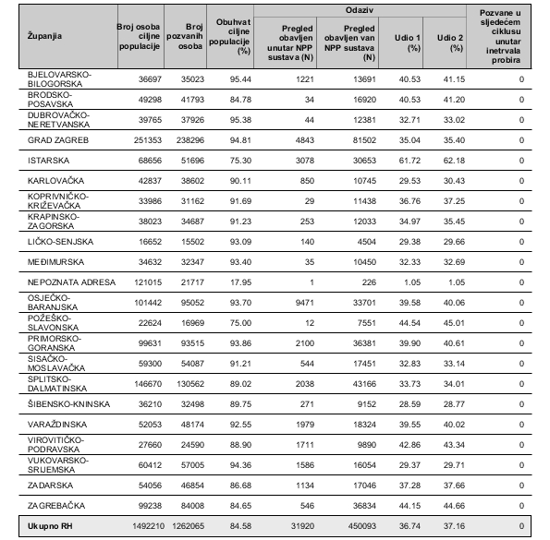
Izvještajni sustav NPP aplikacije

Slide 13
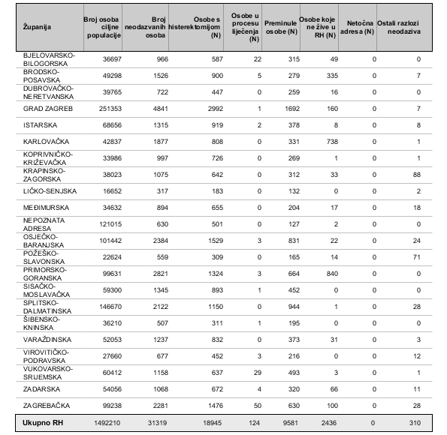

Slide 14
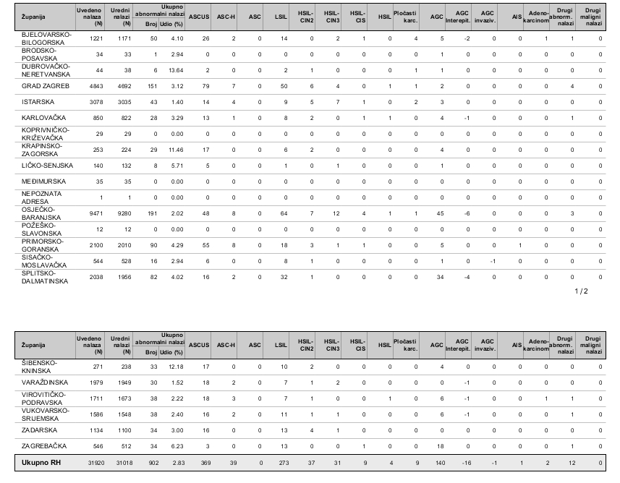

Slide 15
Broj nalaza po radilištima

Slide 16
Broj nalaza po županijama

Slide 17
Odaziv po godištima unutar Nacionalnog programa ranog otkrivanja raka vrata maternice

Slide 18
Praćenje probira
Praćenje je postupak kontinuirane, trajne evaluacije sa svrhom utvrđivanja kvalitete svih koraka te utvrđivanja postiže li program ciljeve.
?
Dosadašnji protokol
Praćenje svih koraka provedbe do potvrde dijagnoze raka te liječenja i petogodišnjeg preživljavanja

Slide 19

Evaluacija
Svrha evaluacije programa je procijeniti provedbu programa (procese), ishode (učinkovitost) i troškove (isplativost).
Uspjeh programa ne mjeri se samo njegovim utjecajem na javno zdravlje, već i njegovom organizacijom, provedbom i prihvatljivošću.
Evaluacija uključuje | Praćenje povoljnih učinka probira
 | Praćenje nepoželjnih učinaka probira

Slide 20
Tipovi evaluacije
Procesa (evaluacija aktivnosti)
  Kako program djeluje u smjeru postizanja zadanih ciljeva
  Koliko dobro teče provedba
  Koje poteškoće postoje
Učinaka (evaluacija izravnih učinaka programa)
  Određuje koje to izravne učinke program ima na one koji su mu izravno ili neizravno podvrgnuti ( te na partnere programa i na zajednicu).
  Daje podatke o tome hoće li program uspjeti ispuniti kratkoročne ciljeve..
Ishoda (evaluacija dugotrajnijih koristi od programa)
  Razlučuje jesu li se programom postigli dugoročni ciljevi.
  Prati održavanje učinaka programa (tj. probir tijekom vremena)
  Dokumentira dugoročne učinke na morbiditet i mortalitet od karcinoma.

Slide 21
Evaluacija učinka i ishoda
Procesna evaluacija
Organizacija i upravljanje
Algoritmi provedbe
Učinak i ishod
Organizacijski
pokazatelji
Pokazatelji procesa i kvalitete
Rani i kasni pokazatelji učinka

Slide 22
Evaluacija probira
Kako bismo odredili učinkovitost programa važno je točno bilježenje svih podataka te praćenje ciljne populacije tijekom duljeg vremenskog razdoblja
Europske smjernice za osiguranje kvalitete probira, predviđaju ujednačenu metodologiju prikupljanja podataka i izvještavanja o programu probira (koristeći istu dogovorenu terminologiju, definicije i klasifikacije)

Slide 23
Osiguranje kvalitete postupka probira
Sustav osiguranja kvalitete zahtijeva čvrst sustav upravljanja programom i koordinaciju istog
Uključuje:
  Tehničke aspekte i kvalificirane djelatnike
  Praćenje provedbe i vanjsko ocjenjivanje
  Evaluaciju učinka probira na veličinu problema bolesti
Formiranje registra probira i povezivanje individualnih podataka s podatcima registra za rak, uzimajući u obzir prikladne standarde i metode zaštite podataka, ključni su alati za praćenje i evaluaciju→ Osiguranje kvalitete

Slide 24
Povezanost registara u kontroli kvalitete
POPULACIJSKI REGISTAR
REGISTRI PROBIRA
(registar Papa ili HPV nalaza, registar kolposkopskih nalaza, registar patohistoloških nalaza)
REGISTAR ZA RAK
REGISTAR UMRLIH

Slide 25
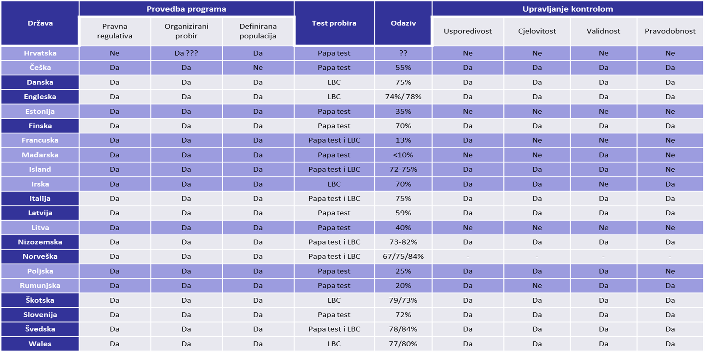
Indikatori kvalitete u provedbi preventivnih programa u EU

Slide 26
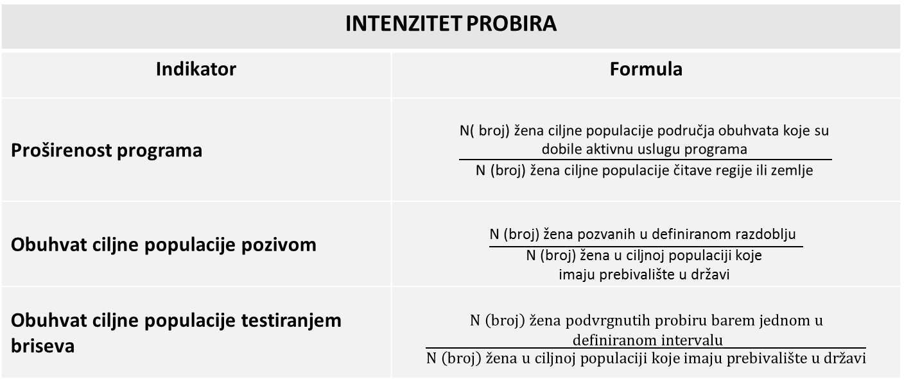
Epidemiološki pokazatelji kvalitete provođenja programa
INTENZITET PROBIRA
Indikator | Formula
Proširenost programa | $$\frac{\begin{aligned}\text{N}\text{( }\text{broj}\text{) ž}\text{ena} \text{ciljne} \text{populacije} \text{podru}\text{č}\text{ja} \text{obuhvata} \text{koje} \text{su} \\ \text{dobile} \text{aktivnu} \text{uslugu} \text{programa} \end{aligned}}{\text{N}\text{ (}\text{broj}\text{) ž}\text{ena} \text{ciljne} \text{populacije}\text{ č}\text{itave} \text{regije} \text{ili} \text{zemlje} }$$
Obuhvat ciljne populacije pozivom | $$\frac{\text{N}\text{ (}\text{broj}\text{) ž}\text{ena} \text{pozvanih} \text{u} \text{definiranom} \text{razdoblju} }{\begin{aligned}\text{N}\text{ (}\text{broj}\text{) ž}\text{ena} \text{u} \text{ciljnoj} \text{populaciji} \text{koje} \\ \text{imaju} \text{prebivali}\text{š}\text{te} \text{u} \text{dr}\text{ž}\text{avi} \end{aligned}}$$
Obuhvat ciljne populacije testiranjem briseva | $$\frac{\begin{aligned}N \left(broj\right) žena podvrgnutih probiru barem jednom u \\ definiranom intervalu\end{aligned}}{N \left(broj\right) žena u ciljnoj populaciji koje imaju prebivalište u državi}$$

Slide 27
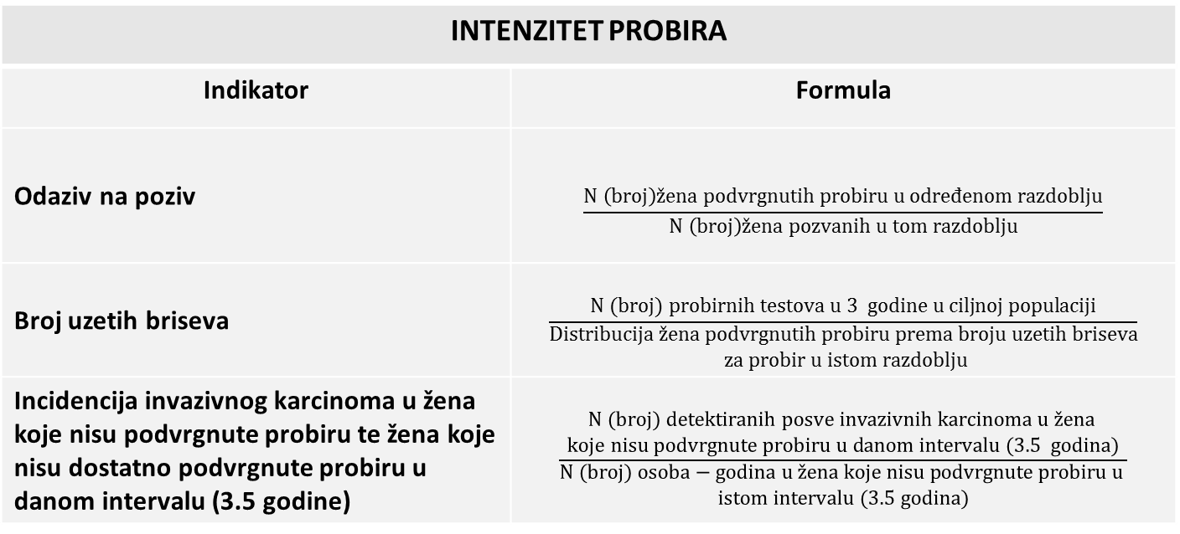
Epidemiološki pokazatelji kvalitete provođenja programa
INTENZITET PROBIRA
Indikator | Formula
Odaziv na poziv | $$\frac{N \left(broj\right)žena podvrgnutih probiru u određenom razdoblju}{N \left(broj\right)žena pozvanih u tom razdoblju}$$
Broj uzetih briseva | $$\frac{N (broj) probirnih testova u 3 godine u ciljnoj populaciji}{\begin{aligned}Distribucija žena podvrgnutih probiru prema broju uzetih briseva \\ za probir u istom razdoblju\end{aligned}}$$
Incidencija invazivnog karcinoma u žena koje nisu podvrgnute probiru te žena koje nisu dostatno podvrgnute probiru u danom intervalu (3.5 godine) | $$\frac{\begin{aligned}N (broj) detektiranih posve invazivnih karcinoma u žena \\ koje nisu podvrgnute probiru u danom intervalu (3.5 godina)\end{aligned}}{\begin{aligned}N (broj) osoba−godina u žena koje nisu podvrgnute probiru u \\ istom intervalu (3.5 godina)\end{aligned}}$$

Slide 28

Diskusija
Na koji način povećati odaziv žena?
Tko bi bio najpogodniji za pozivanje žena i na koji način?
Nagrada ili kazna za žene kao mehanizam povećavanja odaziva?
Trebaju li žene biti upoznate s rezultatima probirnog testa te tko i na koji način ih o tome treba obavijestiti?
Što je poželjno napraviti u slučaju da žena ne prati upute za daljnju dijagnostičku obradu?

Slide 30
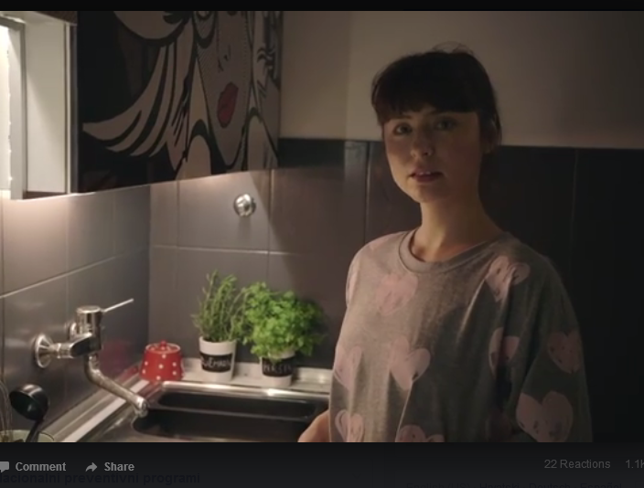
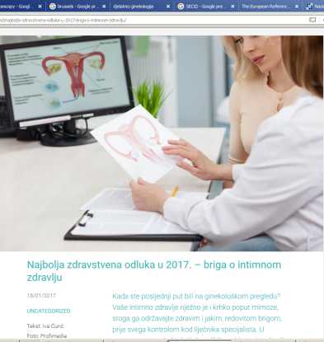

Ispitivanja javnog mijenja
Tri četvrtine ispitanih žena (2.389 ispitanika odnosno 75,3%) potvrdilo je da su primijetili medijsku/marketinšku kampanju provedenu u okviru Nacionalnog programa
Tijekom medijske kampanje u najvećoj mjeri su primijetili:
  TV reklamu
  Reportažu u medijima
  Letak

Slide 31
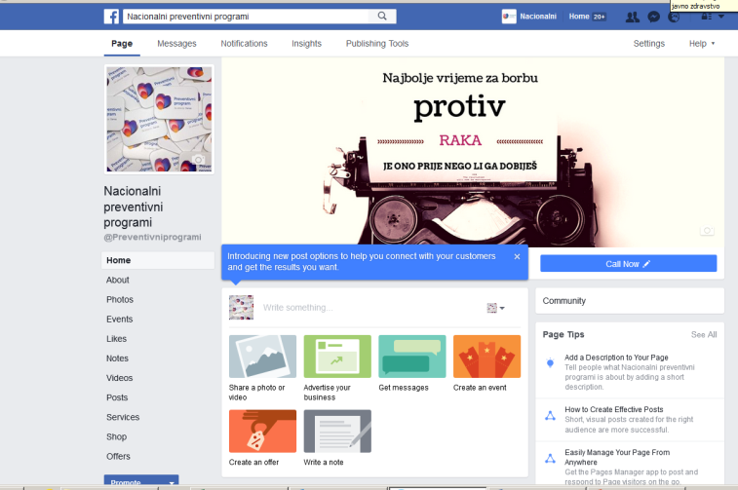
Ispitivanja javnog mijenja
Glavni mediji informiranja:
  Tv
  Internet portali
  Društvene mreže
Glavna sredstva komuniciranja poruka u programu

Slide 32
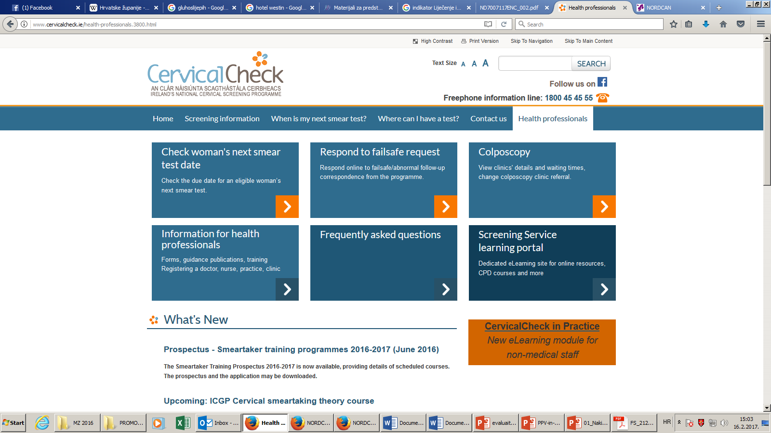
Povećanje obuhvata kroz dostupnost informacija
Izvor: www.cervicalcheck.ir

Slide 33
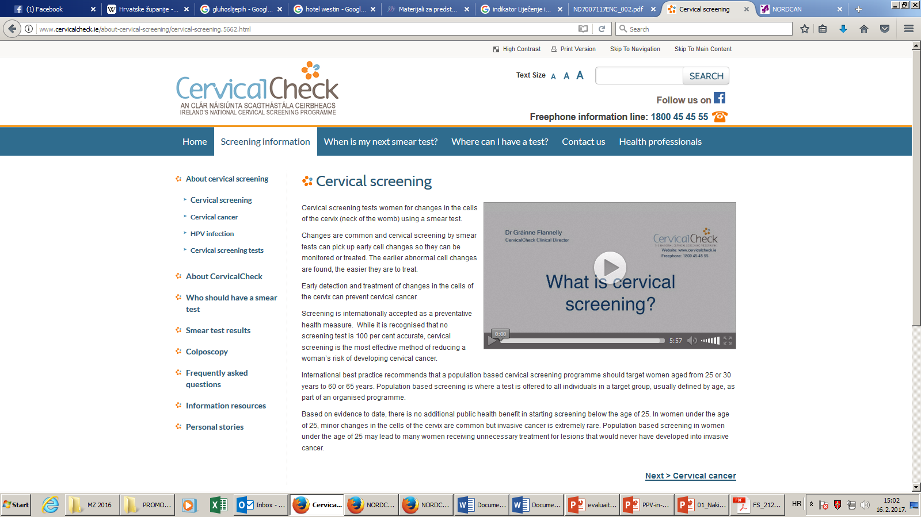
Izvor: www.cervicalcheck.ir

Slide 34
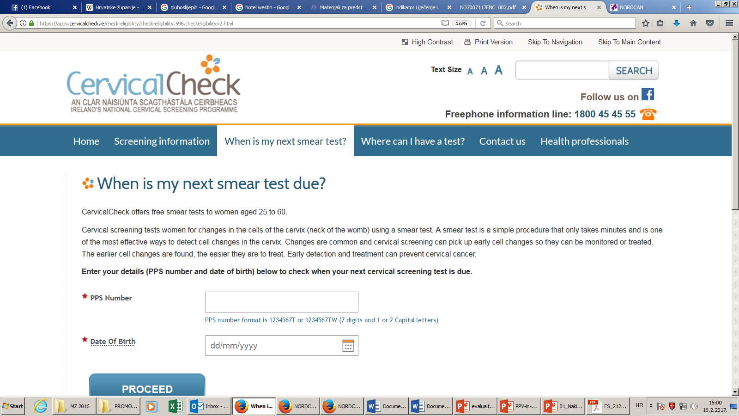
Izvor: www.cervicalcheck.ir

Slide 35
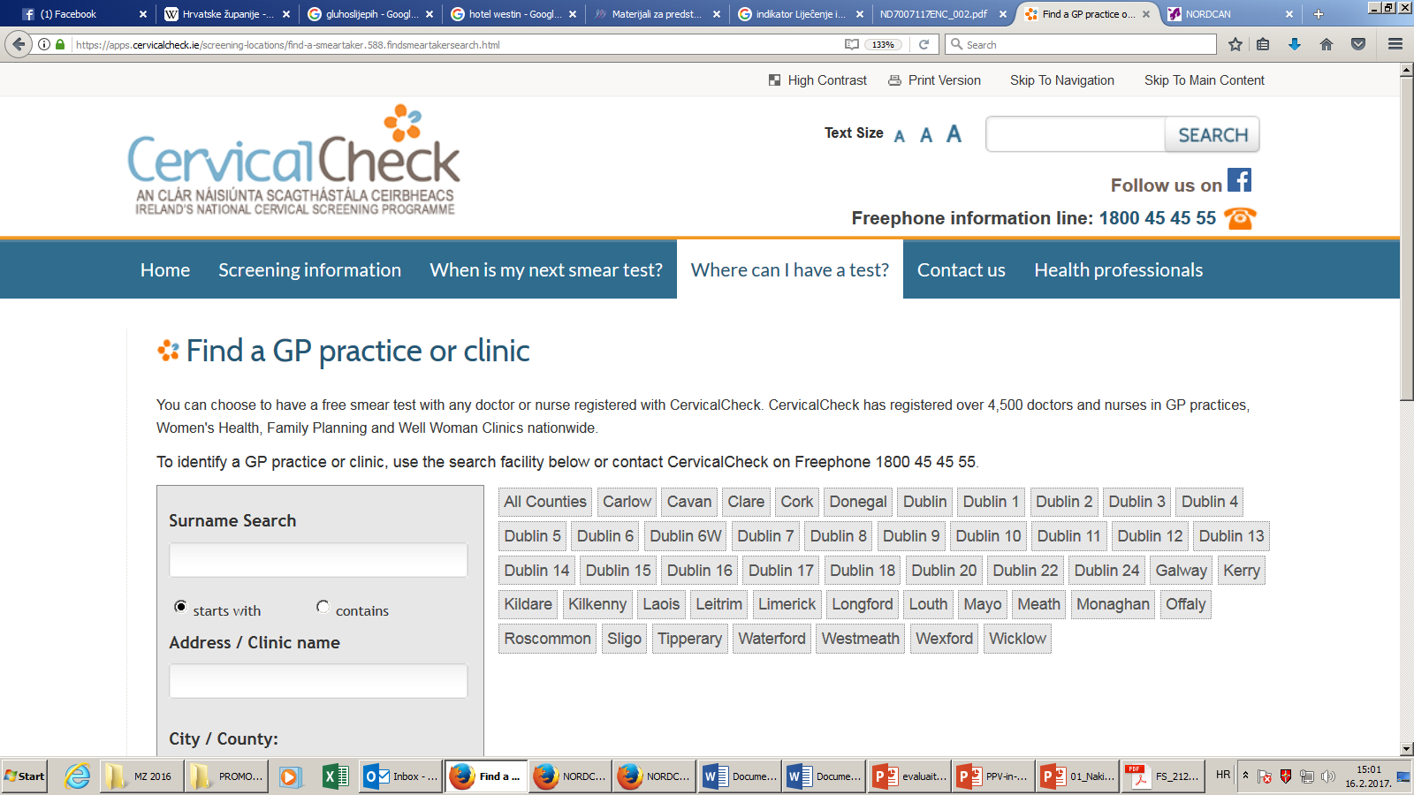
Izvor: www.cervicalcheck.ir

Slide 37
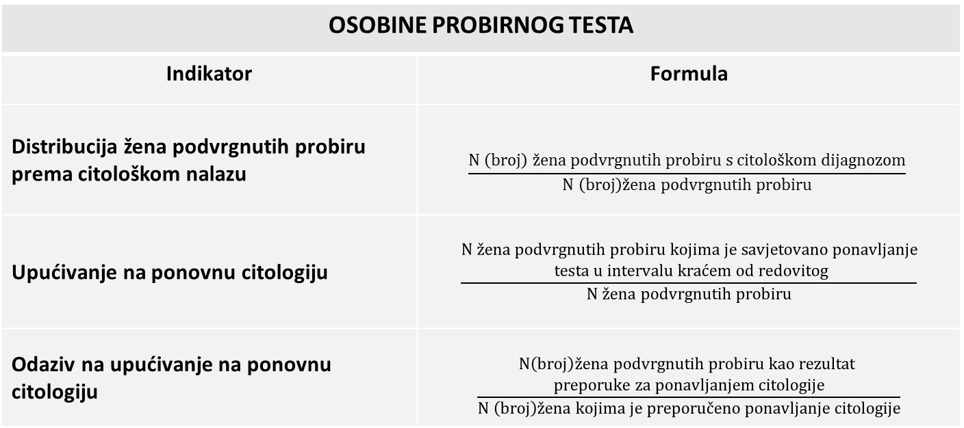
Epidemiološki pokazatelji kvalitete provođenja programa
OSOBINE PROBIRNOG TESTA
Indikator | Formula
Distribucija žena podvrgnutih probiru prema citološkom nalazu | $$\frac{N \left(broj\right) žena podvrgnutih probiru s citološkom dijagnozom}{N \left(broj\right)žena podvrgnutih probiru}$$
Upućivanje na ponovnu citologiju | $$\frac{\begin{aligned}N žena podvrgnutih probiru kojima je savjetovano ponavljanje \\ testa u intervalu kraćem od redovitog\end{aligned}}{N žena podvrgnutih probiru}$$
Odaziv na upućivanje na ponovnu citologiju | $$\frac{\begin{aligned}N\left(broj\right)žena podvrgnutih probiru kao rezultat \\ preporuke za ponavljanjem citologije\end{aligned}}{N \left(broj\right)žena kojima je preporučeno ponavljanje citologije}$$

Slide 38
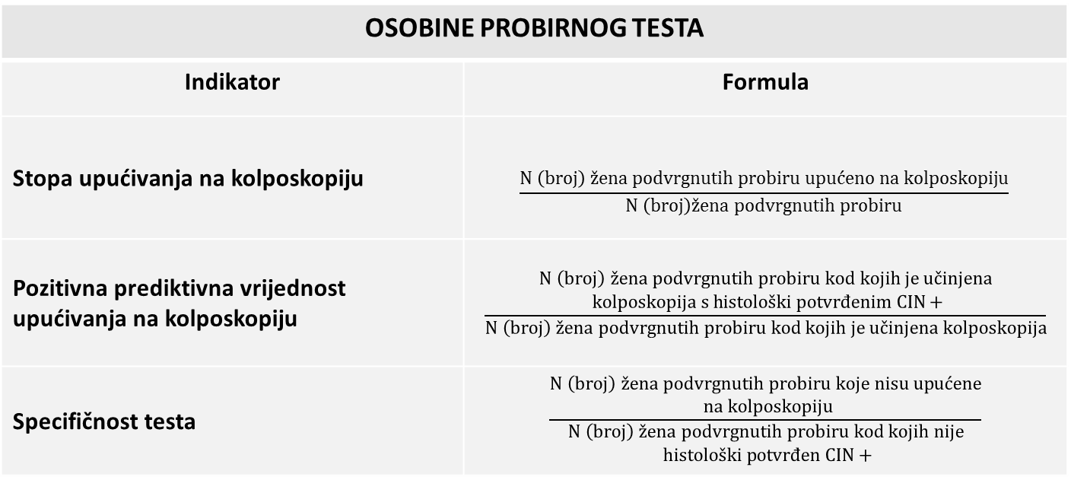
Epidemiološki pokazatelji kvalitete provođenja programa
OSOBINE PROBIRNOG TESTA
Indikator | Formula
Stopa upućivanja na kolposkopiju | $$\frac{N \left(broj\right) žena podvrgnutih probiru upućeno na kolposkopiju}{N \left(broj\right)žena podvrgnutih probiru}$$
Pozitivna prediktivna vrijednost upućivanja na kolposkopiju | $$\frac{\begin{aligned}N \left(broj\right) žena podvrgnutih probiru kod kojih je učinjena \\ kolposkopija s histološki potvrđenim CIN+\end{aligned}}{N \left(broj\right) žena podvrgnutih probiru kod kojih je učinjena kolposkopija}$$
Specifičnost testa | $$\frac{\begin{aligned}N \left(broj\right) žena podvrgnutih probiru koje nisu upućene \\ na kolposkopiju\end{aligned}}{\begin{aligned}N \left(broj\right) žena podvrgnutih probiru kod kojih nije \\ histološki potvrđen CIN+\end{aligned}}$$

Slide 39
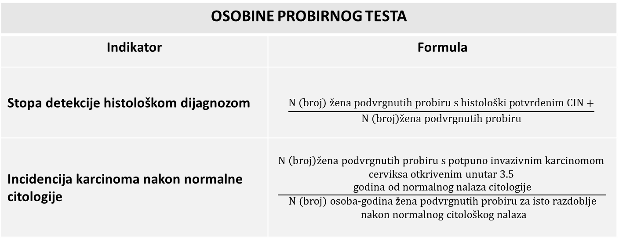
Epidemiološki pokazatelji kvalitete provođenja programa
OSOBINE PROBIRNOG TESTA
Indikator | Formula
Stopa detekcije histološkom dijagnozom | $$\frac{N \left(broj\right) žena podvrgnutih probiru s histološki potvrđenim CIN+}{N \left(broj\right)žena podvrgnutih probiru}$$
Incidencija karcinoma nakon normalne citologije | $$\frac{\begin{aligned}N \left(broj\right)žena podvrgnutih probiru s potpuno invazivnim karcinomom \\ cerviksa otkrivenim unutar 3.5 \\ godina od normalnog nalaza citologije\end{aligned}}{\begin{aligned}N (broj) osoba−godina žena podvrgnutih probiru za isto razdoblje \\ nakon normalnog citološkog nalaza\end{aligned}}$$

Slide 40
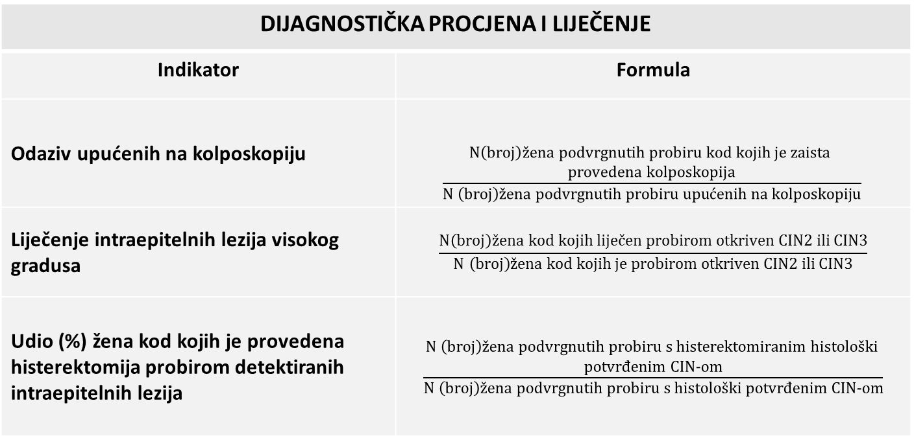
Epidemiološki pokazatelji kvalitete provođenja programa
DIJAGNOSTIČKA PROCJENA I LIJEČENJE
Indikator | Formula
Odaziv upućenih na kolposkopiju | $$\frac{\begin{aligned}N\left(broj\right)žena podvrgnutih probiru kod kojih je zaista \\ provedena kolposkopija\end{aligned}}{N \left(broj\right)žena podvrgnutih probiru upućenih na kolposkopiju}$$
Liječenje intraepitelnih lezija visokog gradusa | $$\frac{N\left(broj\right)žena kod kojih liječen probirom otkriven CIN2 ili CIN3}{N \left(broj\right)žena kod kojih je probirom otkriven CIN2 ili CIN3}$$
Udio (%) žena kod kojih je provedena histerektomija probirom detektiranih intraepitelnih lezija | $$\frac{\begin{aligned}N \left(broj\right)žena podvrgnutih probiru s histerektomiranim histološki \\ potvrđenim CIN−om\end{aligned}}{N \left(broj\right)žena podvrgnutih probiru s histološki potvrđenim CIN−om}$$

Slide 41
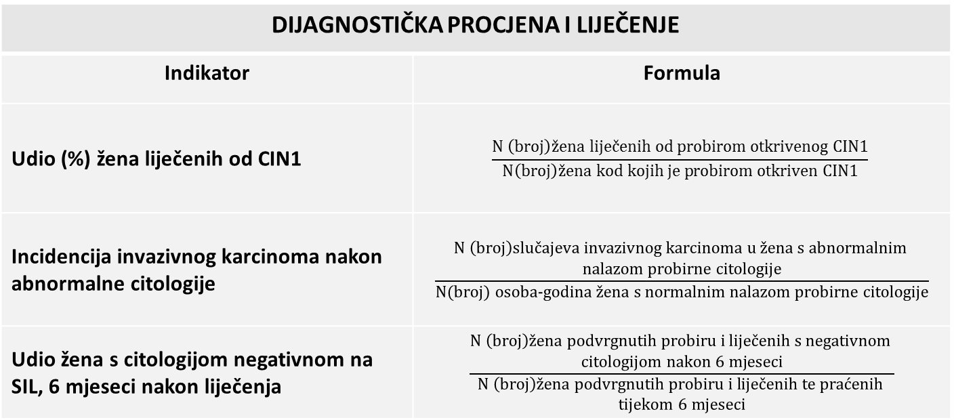
Epidemiološki pokazatelji kvalitete provođenja programa
DIJAGNOSTIČKA PROCJENA I LIJEČENJE
Indikator | Formula
Udio (%) žena liječenih od CIN1 | $$\frac{N \left(broj\right)žena liječenih od probirom otkrivenog CIN1}{N\left(broj\right)žena kod kojih je probirom otkriven CIN1}$$
Incidencija invazivnog karcinoma nakon abnormalne citologije | $$\frac{\begin{aligned}N \left(broj\right)slučajeva invazivnog karcinoma u žena s abnormalnim \\ nalazom probirne citologije\end{aligned}}{N(broj) osoba−godina žena s normalnim nalazom probirne citologije}$$
Udio žena s citologijom negativnom na SIL, 6 mjeseci nakon liječenja | $$\frac{\begin{aligned}N \left(broj\right)žena podvrgnutih probiru i liječenih s negativnom \\ citologijom nakon 6 mjeseci\end{aligned}}{\begin{aligned}N \left(broj\right)žena podvrgnutih probiru i liječenih te praćenih \\ tijekom 6 mjeseci\end{aligned}}$$

Slide 42
Epidemiološki pokazatelji kvalitete provođenja programa
Za procjenu učinkovitosti programa, utjecaj na smanjenje morbiditeta i mortaliteta, potrebno je dugoročno aktivno pratiti ciljnu populaciju te povezati bazu podataka Programa s drugim bazama podataka (Registrom za rak, podacima o umrlim osobama).
Kako je za konačni učinak smanjenja mortaliteta za 80% potrebno čekati duže vrijeme, za praćenje učinka Programa probira koriste se kratkoročni zamjenski pokazatelji učinka.

Slide 43
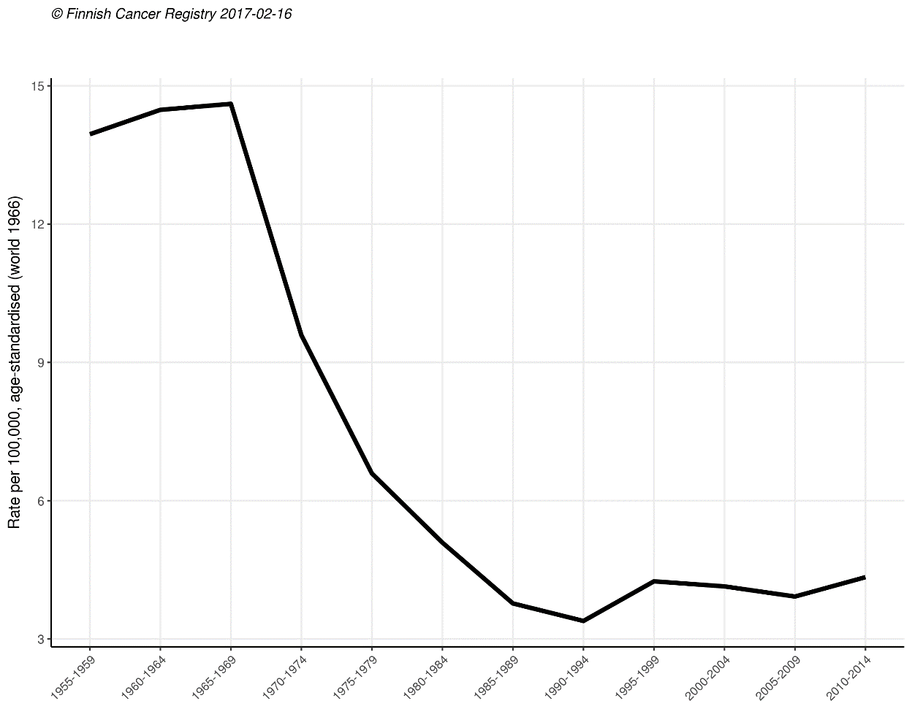
Incidencija Finska
15 godina
Izvor: www.cancer.fi/syoparekisteri/en/

Slide 44
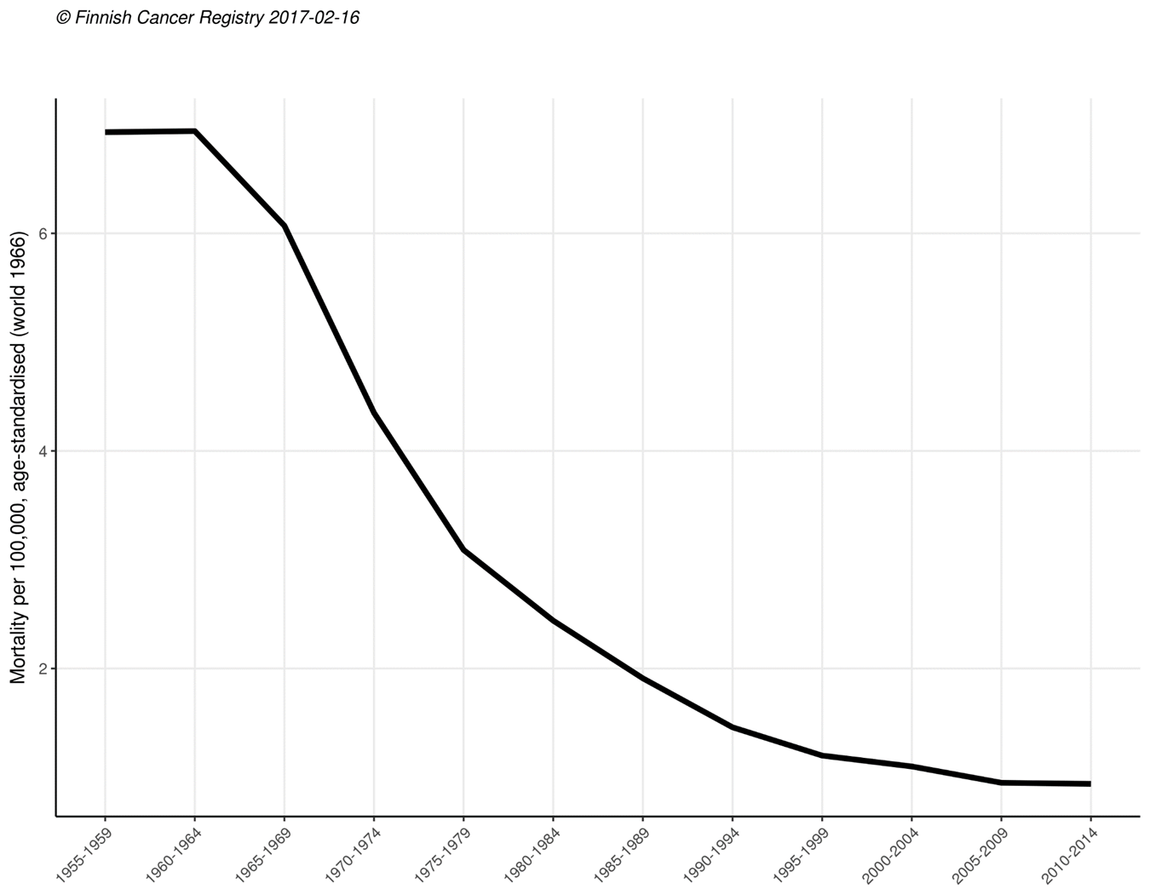
Mortalitet Finska
10 godina
Izvor: www.cancer.fi/syoparekisteri/en/

Slide 45
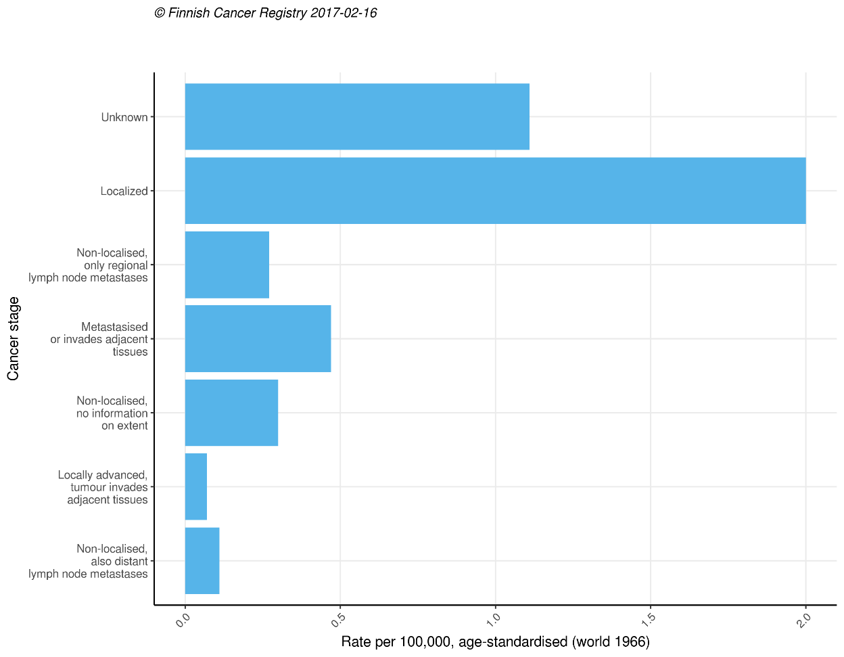
Stadij pri otkrivanju Finska
Izvor: www.cancer.fi/syoparekisteri/en/

Slide 46
Indikatori Slovenija
Indikatori | Godina
 | 2012 | 2013 | Preliminarni podatci za 2014
Broj registriranih Papa testova i broj žena u Registru probira- sve žene u Sloveniji
Broj svih Papa testova | 228. 628 | 223. 428 | 214. 507
Broj svih žena koje se bile na Papa testu | 215. 527 | 208.876 | 199.616
Broj svih Papa testova napravljenih u sklopu programa probira | 179. 213 | 178.247 | 174.562
Broj svih žena koje su u sklopu programa probira napravile Papa test | 175.629 | 176.252 | 171.615
Broj registriranih Papa testova i žena u Registru probira- ciljana populacija (25-64)
Broj Papa testova | 167.505 | 165.944 | 161.962
Broj skriniranih žena | 165.316 | 164.352 | 159.522
Obuhvat programom probira u ciljanoj populaciji
Obuhvat u trogodišnjem intervalu (%) | 71,3% | 71,5% | 71,3%
Period | (1.7.2009.-30.06.2012.) | (1.7.2010.-30.062013.) | (1.7.2011.-30.06.2014)
Obuhvat u petogodišnjem intervalu (%) | 82,5% | 82,6 | 82,6
Period | (1.7.2007.-30.06.2012.) | (1.7.2008.-30.06.2013.) | (1.7.2009-30.06.2014.)
Rezultati programa probira za ciljnu populaciju (20-64 godine)
Zadovoljavajući za interpretaciju (%) | 99,8 | 99,8 | 99,8
Normalni rezultat | 90,4 | 90,8% | 91,2
Promjene koje nisu neoplastične | 4,5 | 4,7 | 4,1
Abnormalnost epitelnih stanica | 4,9 | 4,3 | 4,5
Histološki nalazi za sve žene u Sloveniji
Broj patohistoloških nalaza (ginekološka histologija) | 7.625 | 8.482 | 6.184
Broj novih dijagnoza raka vrata maternice | 117 | 122 | Podatci još nisu dostupni

Slide 47
Diskusija
Tko je zadužen za kontrolu kvalitete Nacionalnog program ranog otkrivanja raka vrata maternice i na kojim bi se razinama ona trebala provoditi?
Kako unaprijediti točnost baze podataka?

Slide 48






Slide 49

Hvala na pažnji !

Slide 50
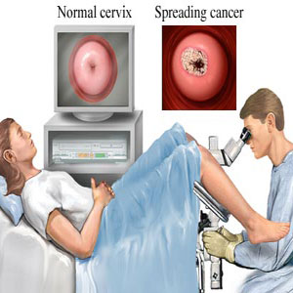
Praćenje indikatora kvalitete u kolposkopiji
Kolposkopija se koristi:
  Za ocjenu žena s abnormalnom cervikalnom citologijom
  Za ocjenu žena s klinički suspektnim cerviksom
  Kao osnovni alat probira u vrijeme ginekološkog pregleda
Kolposkopičaru je potreban citološki nalaz
Važno je osigurati lagan pristup kolposkopiji (ne dulje od 4-5 tjedana)
Prostori klinike za kolposkopiju bi trebali zaštititi privatnost žena
Ženu je potrebno upoznati s postupkom provođenja kolposkopije te daljnjim postupanjima

Slide 51

Važno je pravilno zabilježiti:
  Provedenu kolposkopiju
    Datum
    Identifikacija pacijentice
  Histološki nalaz
  Preporučene intervencije
Kolposkopičari bi svoj rad trebali podvrgnuti reviziji kako bi potvrdili da je u skladu s međunarodno priznatim standardima
Nalazi kolposkopije moraju biti zabilježeni u liječničkom kartonu pacijentice!

Slide 52
Praćenje indikatora kvalitete u kolposkopiji
Razlog za upućivanje (citologija) | N (broj) upućenih žena | Provedena kolposkopija |  |  | Kolposkopija nije provedena
 |  | U referentnim centrima | U drugim centrima | Ukupno
Maligne tumorske stanice
HSIL
LSIL
ASC-H
ASC-US
AGC
Nepoznato
Drugo

Slide 53
Praćenje indikatora kvalitete u citologiji/histologiji
CITOLOGIJA | HISTOLOGIJA
 | Invazivni karcinom | Adenokarcinom in situ (CGIN) | CIN3 | CIN2 | CIN1 | Nezadovoljavajuće | Nema CIN/ CGIN ili karcinoma | Biopsija nije provedena | UKUPNO
Maligne tumorske stanice
HSIL
LSIL
ASC-H
ASC-US
AGC
Nepoznato
Drugo
Ukupno

